Slide 1


Slide 2
Сьогодні в ефірі:
Ера здоров’я.
Скарбнички
Тема дня
Наша пісня
Книга. UA
Погода
Мультфільм
Підсумки

Slide 3
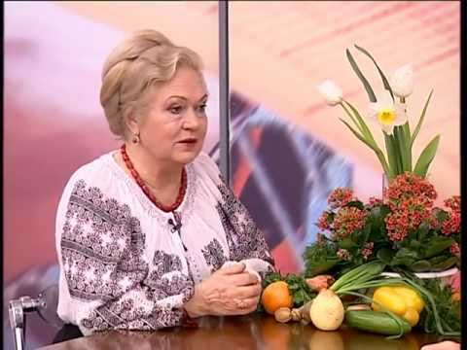
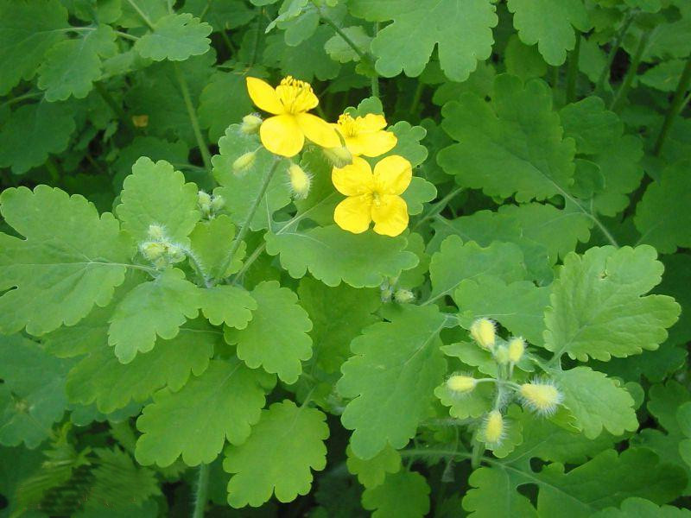
Ера здоров’я

Slide 4
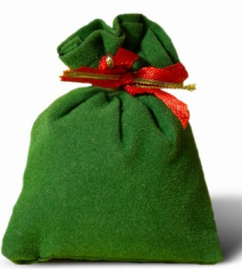
Скарбничка
Що? Де?
Куди? Як?
Хто? Які?

Slide 5

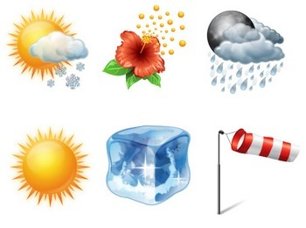
Тема дня

Slide 6
Що таке дощ і хмари?
ощД – ец паоди, ощ паютьдави
зі храм у глявиді ликрапн диво.
Дощ – це опади що падають із хмар у вигляді краплинок води.
раХма – скупнняче жеду нихдріб линкрапок диво.
Хмара – скупчення дуже дрібних краплинок води.

Slide 7
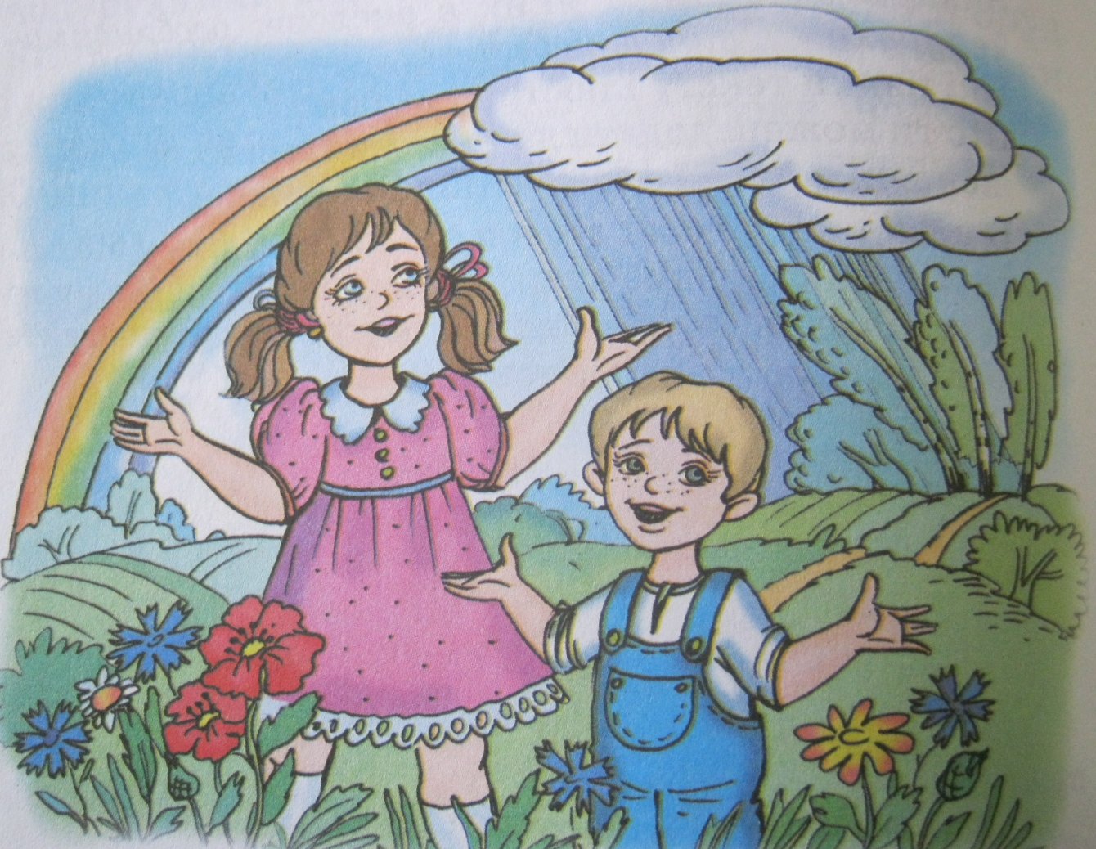
Анатолій Григорук
Як “видоїти” хмару?

Slide 8
Читай правильно!
  ‘
рясніший
посушливе
цілісінький
спеціальну
  ‘
  ‘
  ‘

Slide 9
Гра “ Утвори пару”
рясніший
посушливе
цілісінький
спеціальна
день
гармата
дощ
літо

Slide 10
Читай правильно!
  ‘
вщухає
націлюють
діждешся
  ‘
  ‘

Slide 11
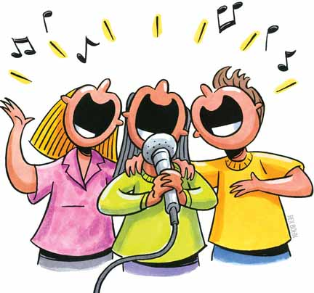
Фізкультхвилинка

Slide 12
Анатолій Григорук
Як “видоїти” хмару?

Slide 13



Книга. UA

Slide 14
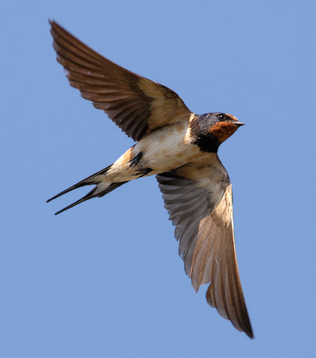
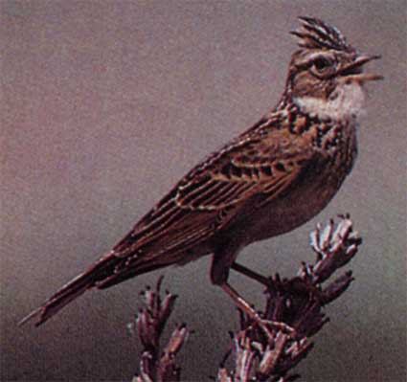
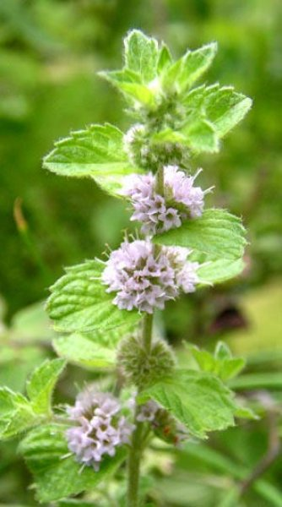
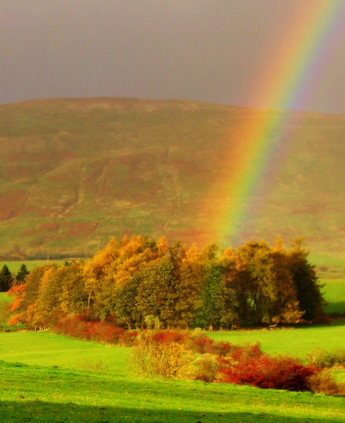
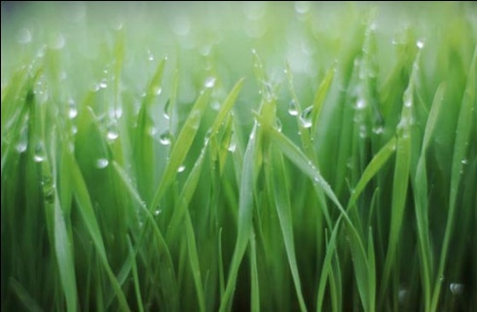
Погода
Якщо ластівки літають низько над землею, чекай дощу.
Жайворонок довго співає – утримається ясна погода без опадів, коли ж мовчить – бути дощеві.
Духмяно пахне м’ята – невдовзі збереться на дощ.
Якщо вночі не було роси, удень чекай дощу.
Ранкова зелена веселка – на дощ.

Slide 15

Підсумки
Домашнє завдання:
1. Читати, стисло переказувати текст, ст. 46-47
Прочитати казку “Як дощик цвіте”
Підібрати прикмети.

